Slide 1



Niveau
Mathématiques
Niveau
2AC
Semestre 1 - Période 2
Leçon 4
Fonctions affines
Tâche 10
Déterminer la relation 𝑦 = 𝑎𝑥 + 𝑏 à partir de deux points

Slide 2









Banque des icones utilisées dans les slides
Slide réservé à l’enseignant
Consignes et explications données aux élèves (à dire à haute voix)
L’élève prête l’attention à l’enseignant
L’élève lève la main avant de répondre
L’élève utilise l’ardoise pour répondre
L’élève recopie la correction sur le livret
Pratique autonome
Pratique guidée en binôme

Slide 3

Repérage dans la semaine
Séance 1
Déterminer la relation $y=ax+b$à partir de deux points
Séance 2
Résoudre un problème qui se ramène à un système d’équations du 1er degré à deux inconnues
Séance 3
Consolidation 6
Séance 4
Consolidation 7
Séance 5
Tracer le graphe de l’équation $ax+by=c$à partir du tableau de valeurs

Slide 4

Structure de la séance
1
Ouverture de la séance
10 min
2
Modelage
10 min
3
Pratique guidée collective (VdC)
10 min
4
Pratique guidée en binôme
10 min
5
Pratique autonome
12 min
6
Clôture
3 min

Slide 5






Matériel nécessaire
Livret de l’élève
Autre matériel

Slide 6


Une banque des bons et mauvais comportements
Bons comportements
Mauvais comportements
J’oublie
mon ardoise

Slide 7

Contrôler les cahiers
et corriger l'exercice maison
6 min

Slide 8
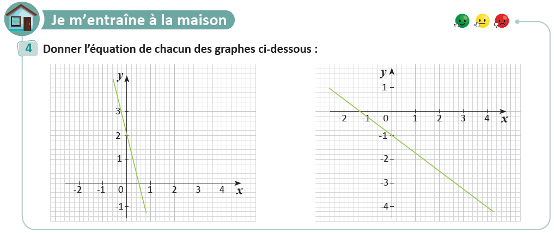
On commence par la correction de l’exercice maison de la séance précédente.
L’enseignant contrôle les réalisations d’un échantillon d’élèves avant de passer à la correction au tableau
Page 87

Slide 9

Activité rituelle
3 min

Slide 10

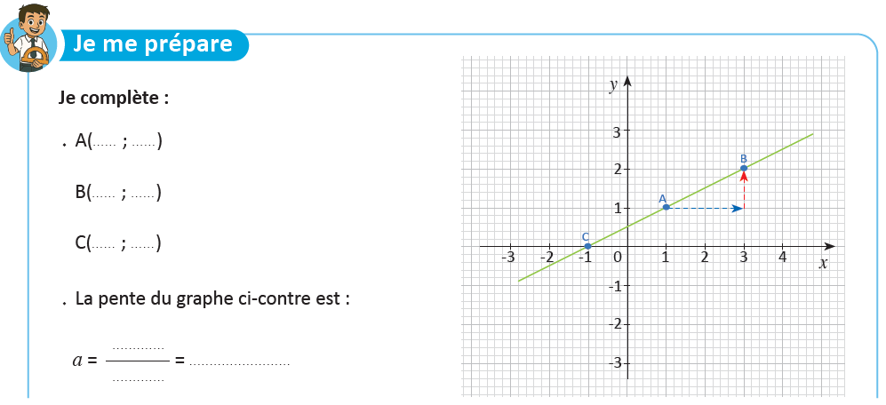
Complétez
O
L’enseignant donne 30s aux élèves pour réfléchir, puis invite deux ou trois d'entre eux à répondre.

Slide 11









Voici la réponse :
O
L’enseignant affiche et explique les réponses.
$$1$$
$$1$$
$$3$$
$$2$$
$$−1$$
$$0$$
$$2−1$$
$$\frac{1}{2}$$
$$3−1$$

Slide 12

Déclaration de l’objectif
de la séance
1 à 2 min

Slide 13
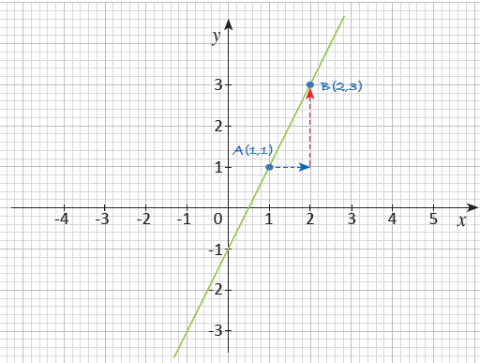
Exprimez vos avis
O
L’enseignant donne 30s aux élèves pour réfléchir, puis invite deux ou trois d'entre eux à répondre.
L’équation de la droite ci-dessous est $y=…$𝑥$+…$?

Slide 14
A la fin de cette séance, vous serez capables de :
O
L’enseignant déclare l’objectif.
Déterminer la relation $y=ax+b$à partir de deux points

Slide 15

A la fin de cette séance, vous serez capables de
O
Déterminer la relation $y = ax + b$à partir d’un graphe comme celui-ci:
$$y = …×x+…?$$

Slide 16



Tâche principale
10 min

Slide 17
Je veux déterminer la relation 𝒚 = 𝒂𝒙 + 𝒃 à partir de la pente et les coordonnées des deux points A et B:
M
L’enseignant incite les élèves à suivre.

Slide 18




Je commence par calculer la pente 𝒂 du graphe, puis je remplace 𝒂 par sa valeur dans la relation 𝒚=𝒂𝒙+𝒃
M
L’enseignant explique comment on détermine le degré d’un polynôme.

Slide 19





Je substitue les coordonnées de A dans : 𝑦 = 2𝑥 + 𝑏 pour déterminer la valeur de 𝒃
M
L’enseignant explique.

Slide 20
En résumé, pour déterminer la relation 𝒚 = 𝒂𝒙 + 𝒃 à partir de la pente et les coordonnées des deux points A et B:
M
L’enseignant incite les élèves à suivre.

Slide 21

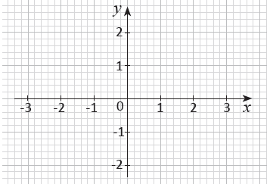





Complétez
VdC
L'enseignant choisit au hasard deux élèves pour justifier oralement leurs réponses.
$$.$$
$$B(2 ;2)$$
$$.$$
La pente du graphe est
$$a=\frac{….. − ……}{……− ……}=…$$
$$A(1 ;1)$$

Slide 22







Voici la réponse.
VdC
L'enseignant justifie.
$$B(2 ;2)$$
$$.$$
$$2$$
$$1$$
$$1$$
$$.$$
La pente du graphe est
$$a=\frac{….. − ……}{……− ……}=…$$
$$2$$
$$1$$
$$A(1 ;1)$$

Slide 23
Complétez
VdC
L'enseignant choisit au hasard deux élèves pour justifier oralement leurs réponses.
Complétez:
Je remplace a par sa valeur $1$ dans $y=ax+b$, j’obtient: $y= …………$

Slide 24
Voici la réponse.
VdC
L'enseignant justifie.
Je remplace a par sa valeur $1$ dans $y=ax+b$, j’obtient: $y=x+b$

Slide 25
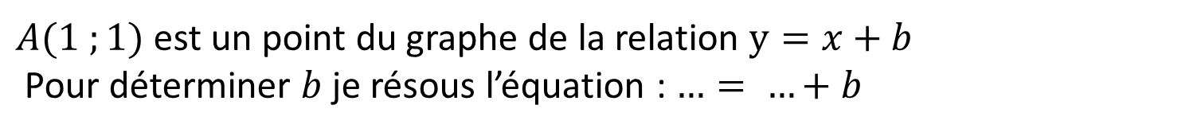
Complétez
VdC
L'enseignant choisit au hasard deux élèves pour justifier oralement leurs réponses.
Complétez:
$A(1 ;1)$ est un point du graphe de la relation $y=x+b$
Pour déterminer $b$ je résous l’équation : $…= …+b$

Slide 26
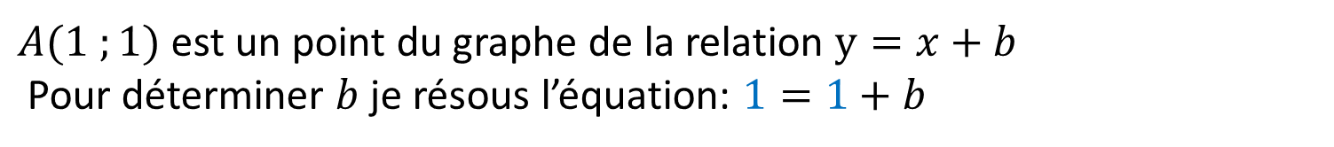
Voici la réponse.
VdC
L'enseignant justifie.
$A(1 ;1)$ est un point du graphe de la relation $y=x+b$
Pour déterminer $b$ je résous l’équation: $1=1+b$

Slide 27
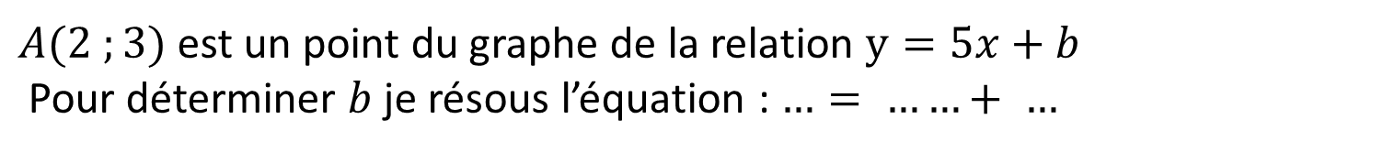
Complétez
VdC
L'enseignant choisit au hasard deux élèves pour justifier oralement leurs réponses.
Complétez:
$A(2 ;3)$ est un point du graphe de la relation $y=5x+b$
Pour déterminer $b$ je résous l’équation : $…= ……+ …$

Slide 28
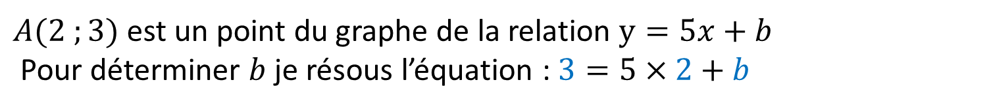
Voici la réponse.
VdC
L'enseignant justifie.
$A(2 ;3)$ est un point du graphe de la relation $y=5x+b$
Pour déterminer $b$ je résous l’équation : $3=5×2+b$

Slide 29
Pratique guidée en binôme
10 min

Slide 30

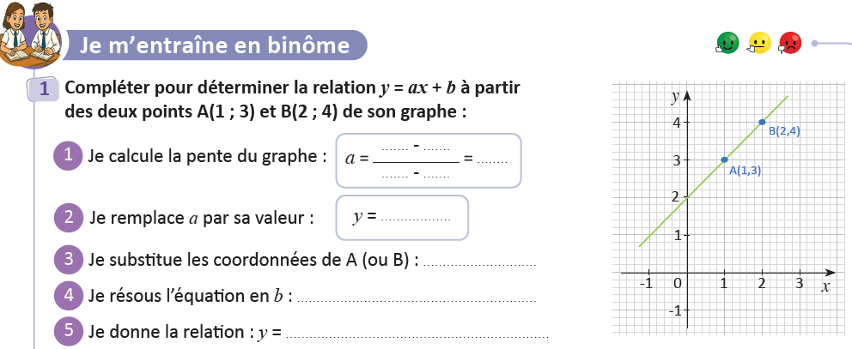
Travaillez individuellement puis discutez en binômes vos réponses.
L'enseignant accorde 2 min au travail individuel puis une minute à la discussion. Il circule pour contrôler et donner des indications en cas de besoin.
Page 89

Slide 31









Prenez la correction sur vos livrets.
L’enseignant explique la réponse et donne 30s aux élèves pour recopier la correction sur les livrets.
$$4$$
$$3$$
$$1$$
$$2$$
$$1$$
$$x+b$$
$$3=1+b$$
$$b=3−1=2$$
$$x+2$$

Slide 32
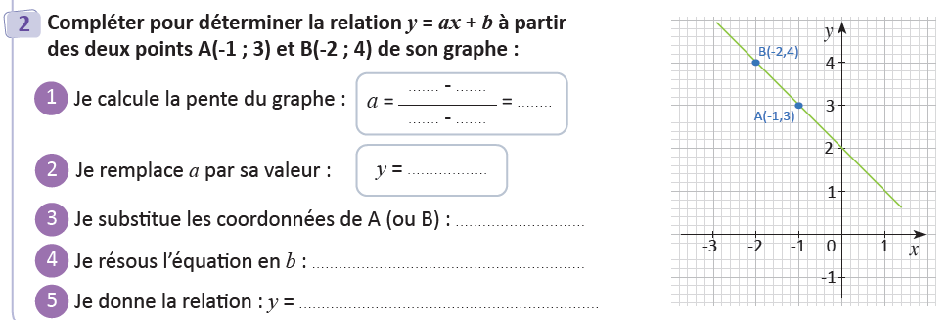
Travaillez individuellement puis discutez en binômes vos réponses.
L'enseignant accorde 2 min au travail individuel puis une minute à la discussion. Il circule pour contrôler et donner des indications en cas de besoin.
Page 89

Slide 33









Prenez la correction sur vos livrets.
L’enseignant explique la réponse et donne 30s aux élèves pour recopier la correction sur les livrets.
$$4$$
$$3$$
$$−1$$
$$−2$$
$$(−1)$$
$$−x+b$$
$$3=−(−1)+b$$
$$b=3+(−1)=2$$
$$−x+2$$

Slide 34
Pratique autonome :
Travail individuel et défi
12 min

Slide 35
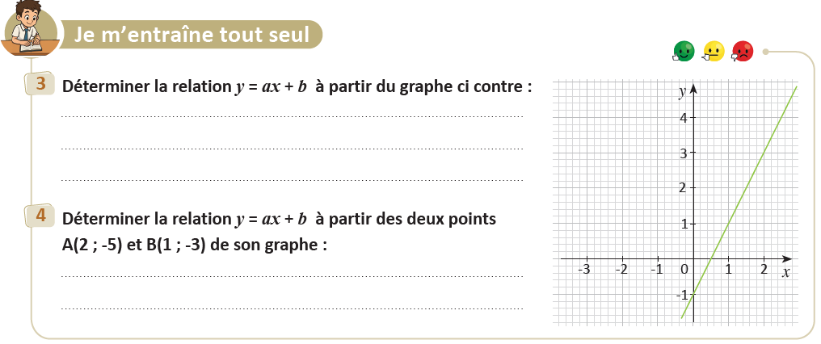
Prenez vos livrets et vos crayons, puis répondez individuellement aux exercices. Vous avez 10 min.
PA
L’enseignant vérifie les productions des élèves, donne une aide individuelle en cas de besoin et oriente les élèves ayant terminé vers le défi.
Page 89

Slide 36

Le temps est terminé. Voyons ensemble la solution des exercices.
PA
L’enseignant accorde 5 min pour donner l’occasion aux élèves de présenter leurs productions et corrige au tableau.
Temps Écoulé

Slide 37

Clôture
3 min

Slide 38
Dans cette séance, nous avons appris comment déterminer la relation 𝒚 = 𝒂𝒙 + 𝒃 à partir de la pente et les coordonnées de deux points.
C
L’enseignant invite les élèves à rappeler ce qu’ils ont appris, puis présente une synthèse de la séance.

Slide 39
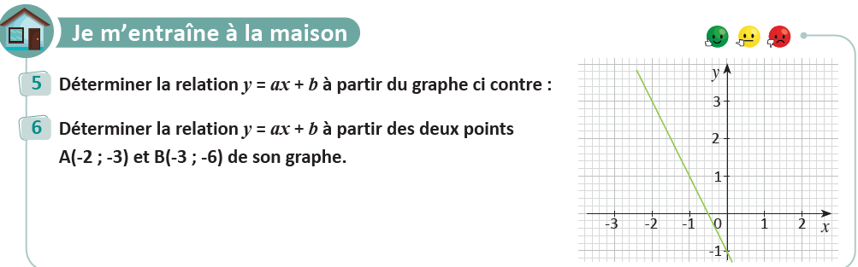
Exercice à préparer à la maison pour la prochaine séance
C
L’enseignant incite les élèves à faire l’exercice à la maison, puis clôt la séance..
Page 89

Slide 40

Fin de la séance

